Slide 1

Tarneahela
keskkonnariskide
juhtimine

Slide 2









Tarneriskide juhtimise olulisus
Ühe tarnija (Single Source) ebaõnnestumise tagajärg:
Teenuse katkemine
Mainekahju
Tegevuse katkemine
Tulude vähenemine
Trahvide risk
Konkurentsieelis
Aja ja raha kulu
Äritegevuse risk
Notes:
Tegevushäired: Sellised riskid nagu transpordiviivitused, loodusõnnetused või küberrünnakud võivad põhjustada tegevushäireid, põhjustades viivitusi, tähtaegade ületamist ja suurenenud kulusid.
Rahalised kahjud: Tarneahela katkestused võivad põhjustada rahalisi kahjusid, sealhulgas trahve, täiendavaid ladustamiskulusid ning kahjustatud või kaotatud kaupa.
Mainekahju: Ebaefektiivne riskijuhtimine võib kahjustada ekspediitorite mainet, mis toob kaasa klientide kaotuse ja konkurentsivõime vähenemise turul.
Klientide rahulolematus:
Viivitused, ebapiisav suhtlus või tarneahela haavatavustest tingitud kvaliteedi langus võivad viia klientide rahulolematuseni, mõjutades pikaajalisi suhteid ja tulevasi ärivõimalusi.

Slide 3
Tarneahela riskide mõju osalistele
Tegevushäired
Mainekahju
Sellised riskid nagu transpordiviivitused, loodusõnnetused või küberrünnakud võivad põhjustada tegevushäireid, põhjustades viivitusi, tähtaegade ületamist ja suurenenud kulusid.
Ebaefektiivne riskijuhtimine võib kahjustada ekspediitorite mainet, mis toob kaasa klientide kaotuse ja konkurentsivõime vähenemise turul.
Rahalised kahjud
Klientide rahulolematus
Tarneahela katkestused võivad põhjustada rahalisi kahjusid, sealhulgas trahve, täiendavaid ladustamiskulusid ning kahjustatud või kaotatud kaupa.
Viivitused, ebapiisav suhtlus või tarneahela haavatavustest tingitud kvaliteedi langus võivad viia klientide rahulolematuseni, mõjutades pikaajalisi suhteid ja tulevasi ärivõimalusi.
Notes:
Tegevushäired: Sellised riskid nagu transpordiviivitused, loodusõnnetused või küberrünnakud võivad põhjustada tegevushäireid, põhjustades viivitusi, tähtaegade ületamist ja suurenenud kulusid.
Rahalised kahjud: Tarneahela katkestused võivad põhjustada rahalisi kahjusid, sealhulgas trahve, täiendavaid ladustamiskulusid ning kahjustatud või kaotatud kaupa.
Mainekahju: Ebaefektiivne riskijuhtimine võib kahjustada ekspediitorite mainet, mis toob kaasa klientide kaotuse ja konkurentsivõime vähenemise turul.
Klientide rahulolematus:
Viivitused, ebapiisav suhtlus või tarneahela haavatavustest tingitud kvaliteedi langus võivad viia klientide rahulolematuseni, mõjutades pikaajalisi suhteid ja tulevasi ärivõimalusi.

Slide 4
Globaalsed tarneahelad on üha haavatavamad
Neid mõjutavad:
Geopoliitilised ja makromajanduslikud riskid
Kliimamuutused ja loodusõnnetused
Nt sõjad, tollibarjäärid
Looduslikud katastroofid ja pikaajalised kliimamuutused
Küberriskid ja infoturbe ohud
Logistilised kitsaskohad ja nõudluse kõikumine
Digitaalsed ründed ja andmete turvalisus
Transpordi- ja nõudlusega seotud häired

Slide 5
Millest sõltub tarneahela haavatavus?
1
Mis mõjutab tarneahela haavatavust?
2
Riskid kuhjuvad ahelas
Mida pikemad ja keerukamad on tarneahelad, seda haavatavamad nad on.
Riskid eraldivõetuna võivad olla väikese mõju ja tõenäosusega, kuid ahelas need võimenduvad ja tõenäosus, et üks nendest paljudest riskidest realiseerub on kõrge.
3
Riski ei saa kunagi täielikult kõrvaldada
4
Proaktiivne lähenemine
Kuid potentsiaalsete haavatavuste tuvastamiseks ja halvimaks valmistumiseks on siiski võimalik palju ära teha.
Proaktiivne lähenemine on alati soodsam kui reaktiivne
Notes:
Tänapäevane riskijuhtimine liigub proaktiivse lähenemise suunas, kasutades ennustavat analüütikat, tarneahela digitaliseerimist ja paindlikke tarnemudeleid (nt mitme tarnija strateegia ja geograafiline hajutatus).

Slide 6
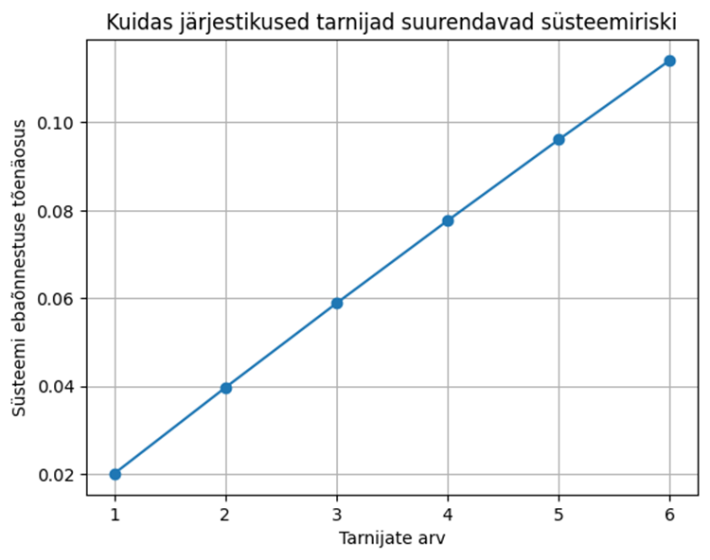
Tarneahela pikkuse mõju riskidele
Riskid kuhjuvad ahelas
Notes:
Kui tarneahelas tekib tõrge siis tekivad küsimused:
Milline on selle tõrke otsene ja kaudne mõju?
Millised on meie valikud tõrke mõju leevendada?
Millisteks tagajärgedeks peame valmistuma?
Milline on mõju meie mainele?
Kuidas tulevikus sellise olukorra tekkimise tõenäosust vähendada?

Slide 7
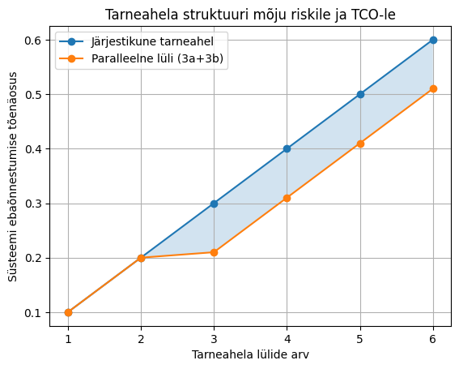
Tarneahela pikkuse mõju tarneahelatele
Alternatiivtarnijad vähendavad oluliselt riske
Notes:
Kui tarneahelas tekib tõrge siis tekivad küsimused:
Milline on selle tõrke otsene ja kaudne mõju?
Millised on meie valikud tõrke mõju leevendada?
Millisteks tagajärgedeks peame valmistuma?
Milline on mõju meie mainele?
Kuidas tulevikus sellise olukorra tekkimise tõenäosust vähendada?

Slide 8






Tarneahelate võimalikud riskid
Keskkonnariskid
Geopoliitilised tegurid
Maavärinad, orkaanid ja üleujutused võivad põhjustada olulisi häireid, mis viivad saadetiste hilinemiseni ja kaupade kahjustumiseni.
Poliitiline ebastabiilsus, kaubandusvaidlused, sanktsioonid ja määruste muutused võivad tekitada ebakindlust ja mõjutada rahvusvahelist kaubandust.
Ttarnijate ja klientidega seotud riskid
Küberjulgeolekuohud
Sõltuvus ühest tarnijast, tarnijate pankrotid, kvaliteediprobleemid ja tarnete hilinemine võivad tarneahelat häirida.
Digitaliseerimise suurenemisega on suurenenud tarneahela süsteemide küberrünnakute ja andmete rikkumise oht, mis võib viia häireteni ja tundliku teabe kadumiseni.
Transpordihäired
Nõudluse kõikumised
Õnnetused, streigid, sadamate ummikud ja mahupiirangud võivad häirida kaupade liikumist, põhjustades viivitusi ja tõstavad kulusid.
Tarbijate nõudluse, trendide ja majandustingimuste kiired muutused võivad põhjustada pakkumise ja nõudluse tasakaalustamatust ning varude haldamisega seotud probleeme.
Notes:
Võivad mõjutada meid, meie tarnijaid ja meie kliente

Slide 9
Riskikategooriate mõju tarneahelale
Riskikategooria
Peamised mõjud
Tüüpilised sõlmed on enim mõjutatud
Pandeemia ja süsteemsed tervisešokid
Tootmise seisakud, tarnijate kättesaamatus, nõudluse šokid, pikemad tarneajad
1/2. taseme tarnijad, tootmine, jaotuskeskused
Geopoliitiline ebastabiilsus ja kaubanduskonflikt
Marsruudi häired, sanktsioonid, tarnijate välistamine, äkilised sisendipuudused
Piiriülesed tarnijad, mereteed, tolliväravad
Loodusõnnetused ja kliimasündmused
Kohalikud rajatiste kahjustused, sadamate sulgemised, infrastruktuuri rike, kaskaadsed puudused
Sadamad, tehased, transpordikoridorid, laod
Küber- ja IT-ohud
Andmete vargus, tööhäired, nähtavuse kaotus, automatiseerimise peatamine
Juhtimissüsteemid, nähtavusplatvormid, ERP/TMS, tarnijate portaalid
Majandus- ja turušokid
Valuuta volatiilsus, inflatsioon, energiahindade tõus, nõudluse kokkuvarisemine
Hankimine, laoseisu rahastamine, transpordikulud
Notes:
Paljud ettevõtted kogesid COVID-19 ajal tarnijate ja tootmise/jaotuse probleeme; Sektorid nagu toit seisid silmitsi peaaegu universaalsete tootmise/jaotuse probleemidega 1, 2, 3
Punase mere ja Ukraina kriisid häirisid marsruute ja kriitilist toormaterjali varusid; Globaliseerumine suurendab kokkupuute ja koordineerimise kulusid, mis toob kaasa lähenemise ja tarnijate mitmekesistamise soovitusi. 4, 5
Laevateede analüüsid näitavad, et katastroofid ja poliitikamuutused põhjustavad otseseid majanduslikke kahjusid; paindlikkus ja detsentraliseeritud sõlmed vähendavad nähtavust. 5, 6
Küberjulgeolek kujuneb logistikaoperatsioonide põhiohuks ning nõuab tehnilisi ja juhtimiskontrolle riskijuhtimise osana. 7, 8
Energia- ja naftaturu volatiilsus soodustab laiemat majanduslikku vastupidavust ja tarneahela survet, suurendades kulusid ja kättesaadavuse riski. 9, 10

Slide 10

Aruteluküsimus
Millised riskid on juhitavad?

Slide 11
Tarneahela vastupidavuse modelleerimine ja juhtimine
Tarneahelad peavad olema:
Tarneahela vastupidavus tähendab süsteemi võimet:
Stabiilsed — suudavad toimida häiringute korral
Robustsed — suudavad säilitada tulemuse
Resilientsed — suudavad kohaneda ja taastuda
säilitada funktsioneerimine häirete ajal
kohaneda ja taastuda häiretest
Notes:
Tarneahela juhtimise üks keskseid eesmärke on saavutada kõrge tulemuslikkus (service level, müük) ja efektiivsus (kulud). Reaalses maailmas mõjutavad tarneahela toimimist aga ebakindlus ja häired, mis võivad põhjustada plaanitud tulemuste mittesaavutamise.

Slide 12
Haavatavus (vulnerability) Oht (threat)
Nõrkus, mis teeb kahju võimalikuks või tõenäolisemaks.
Miski, mis võib põhjustada kahju.
See on potentsiaalne sündmus või tegur, mis võib midagi halvasti mõjutada.
Oht eksisteerib sõltumata sellest, kas süsteem on nõrk või mitte.
See on süsteemi, protsessi või tarneahela nõrk koht.
Ilma haavatavuseta ei pruugi oht realiseeruda.
Haavatavus = "kus me oleme nõrgad"
Näited:
ainult üks tarnija (single sourcing)
puuduvad varud või bufferid
halb nähtavus tarneahelas
IT-süsteemide nõrk turve
Näited:
looduskatastroof (üleujutus, maavärin)
tarnija pankrot
geopoliitiline konflikt
küberrünnak

Slide 13
Risk
Ohu ja haavatavuse kombinatsioonis tekib mõju.
Risk tekib kui on olemas oht ja süsteem on haavatav
Riski näide:
Oht: Tuleoht (veeoht, jne) tarnija tehases
Haavatavus: Tarnija on meie ainutarnija (Single Source)
Mõju: sõltub meie varudest, seisaku pikkusest, kliendi trahvidest, jne

Slide 14
Tarneahela vastupidavuse kujunemine
Kuidas haavatavused ja võimekused mõjutavad tarneahela tulemuslikkust.
Haavatavused (H)
A. Tasakaalustamata (kõrge H ja madal V)
Negatiivne (-) mõju vastupidavusele
Tulemus: Liigne risk
Resilience
C. Tasakaalustatud portfell (H on tasakaalus V)
Tarneahela vastupidavus
Tulemus: Hea tulemuslikkus
Võimekused (V)
B. Tasakaalustamata (madal H ja kõrge V)
Positiivne (+) mõju vastupidavusele
Tulemus: Parim tulemuslikkus
Supply chain resilience concept (based on Pettit et al. 2010)
Notes:
Tarneahela vastupidavus koosneb mitmest komponendist, mis mõjutavad nii sisemisi protsesse kui ka keskkonnaga suhtlemist.
Vastupidavuse (resilience) kujunemine sõltub haavatavuste (H) ja võimekuste (V) vahelisest tasakaalust.
Joonis illustreerib kolme erinevat stsenaariumi, mis mõjutavad tarneahela riskiprofiili ja tulemuslikkust.

Slide 15

Tarneahela häired ja riskid
Tarneahelad puutuvad kokku kahte tüüpi probleemidega:
1. Ebakindlus planeerimise faasis
Häired võivad põhjustada:
nõudluse kõikumine
tarnijate usaldusväärsus
tootmisvõimsuse muutused
müügitulu vähenemist
teenindustaseme langust
suuri taastumiskulusid
2. Häired täitmise faasis
Proaktiivsed ja reaktiivsed strateegiad:
tehase seisak
logistika katkestus
looduskatastroof
alternatiivsed tarnijad
varud
varutransport
Notes:
Tarneahelad puutuvad kokku kahte tüüpi probleemidega:
1. Ebakindlus planeerimise faasis
2. Häired täitmise faasis
Häired võivad põhjustada:
müügitulu ja teenindustaseme langust
maine kahju
suuri taastumiskulusid
Proaktiivsed ja reaktiivsed riskide maandamise strateegiad:
alternatiivsed tarnijad
varud
varutransport
Need meetmed suurendavad küll vastupidavust, kuid suurendavad samal ajal kulusid.

Slide 16
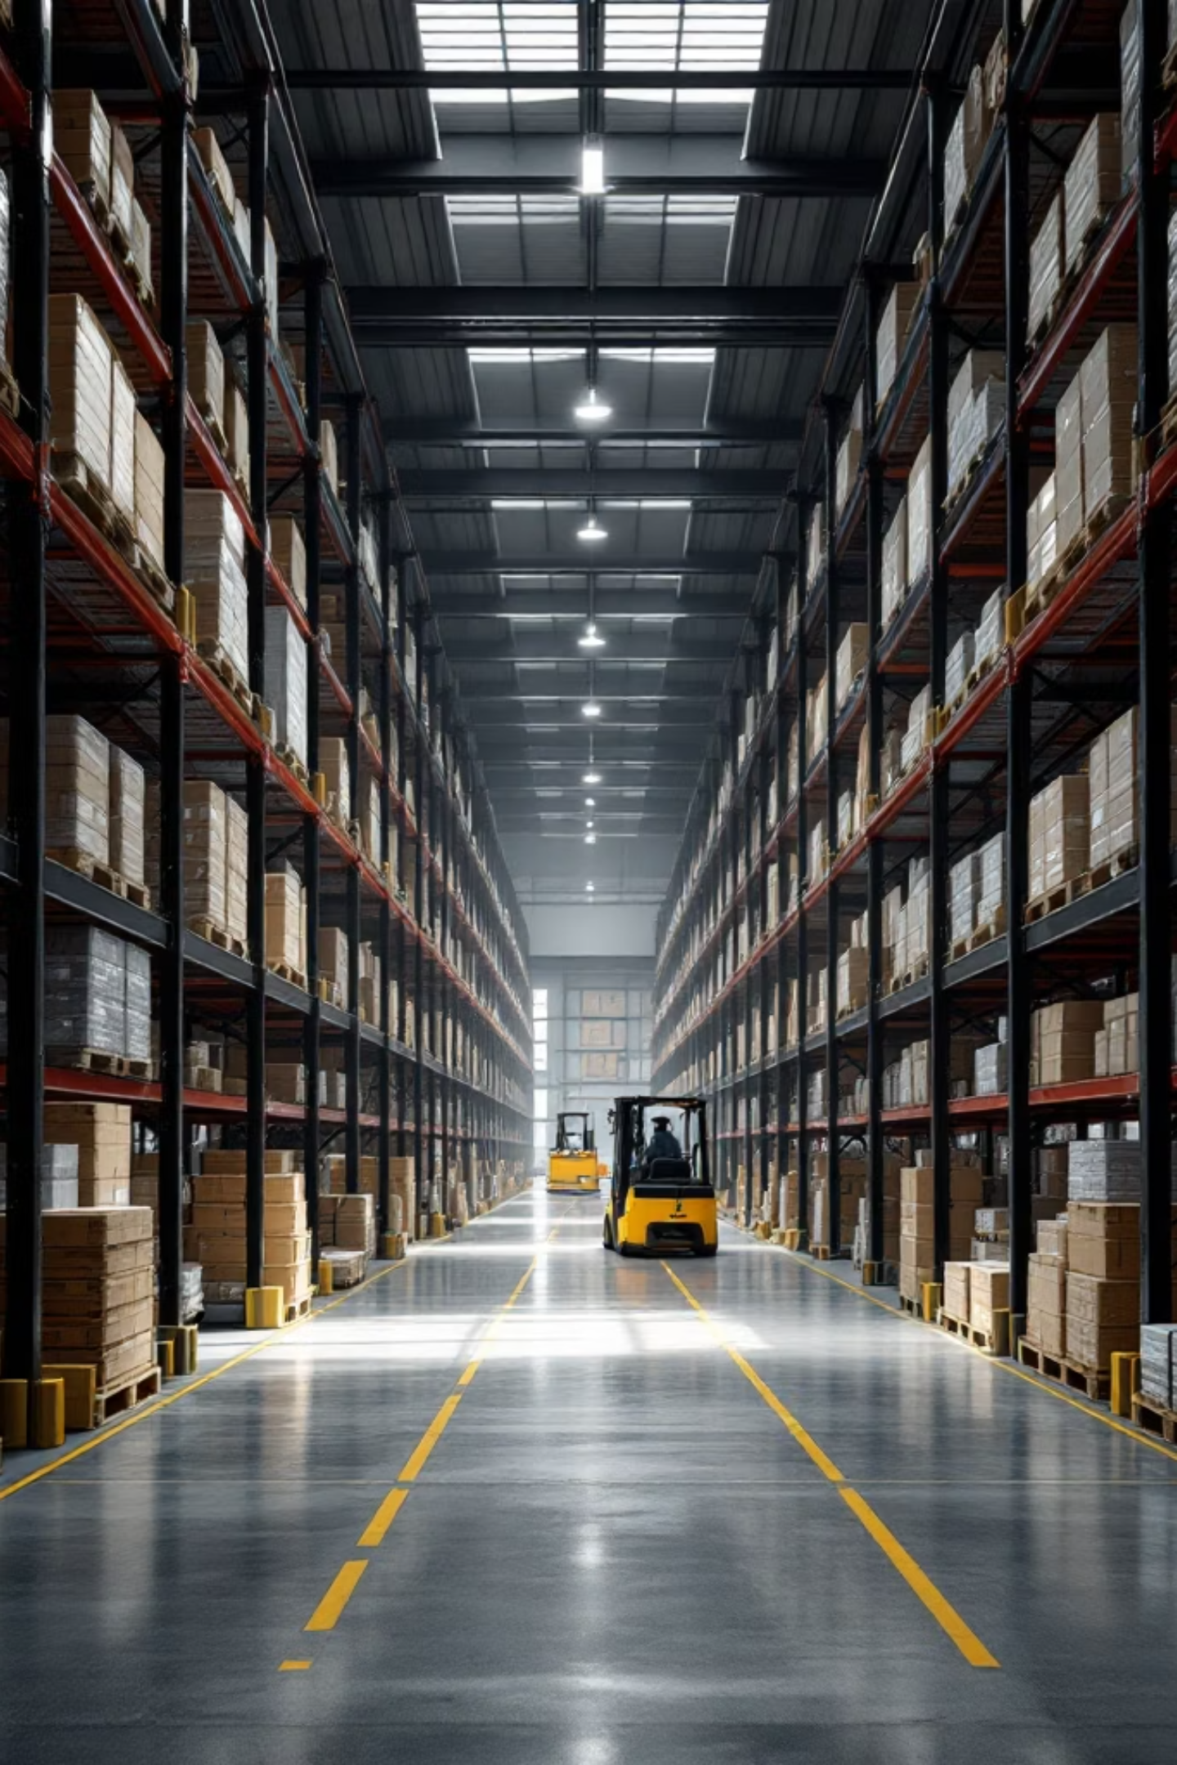

Näide: riskide maandamine varude abil
Tarnija
Ladu: 700
Jaemüüja
Stsenaarium
Tulemus
Päevane nõudlus: 100 ühikut
Laos riskimaandusvaru: 700 ühikut
Tarnija on 7 päeva rivist väljas
ladu suudab 7 päeva nõudluse katta ilma et teenindustase langeks
Notes:
Oletame, et meil on tarneahel mis koosneb tarnijast, vahelaost ja jaemüüjast. Ladu tellib iga päev 100 ühikut toodet tarnija käest, mille päevane tootmisvõimsus on 100 ühikut. Selles lihtsas näites eeldatakse igapäevaseid saadetisi. Laos on ennetava vastupidavuspoliitikana 700 ühiku suurune riski maandamise varu.
Tarnijal tekkib probleem ja tema tootmisvõimsus häiritud seitsmeks päevaks. Arvestades 700 ühiku suurust riski maandamise varu ja 100 ühiku suurust päevast nõudlust, ei mõjuta see katkestus 7 päeva jooksul tarneahela toimivust ja teenindustaseme osas. Pikema tarneviivituse korral tekib tarneahela katkestus.

Slide 17
Häirete mõju tarneahela tulemuslikkusele
Kui häire kestab kauem kui varud katavad, siis:
Teenindustaseme langus
Näide
Reaktiivne paindlikkusstrateegia
teenindustase langeb ja tekib tarneahela „ripple effect" (häire levik)
Tarnija tehas seisab 14 päeva
varud katavad ainult 7 päeva
Tulemuseks on teenindustaseme langus
Taastumist saab kiirendada näiteks varutarnija kasutamisega, mis on reaktiivne paindlikkusstrateegia.

Slide 18
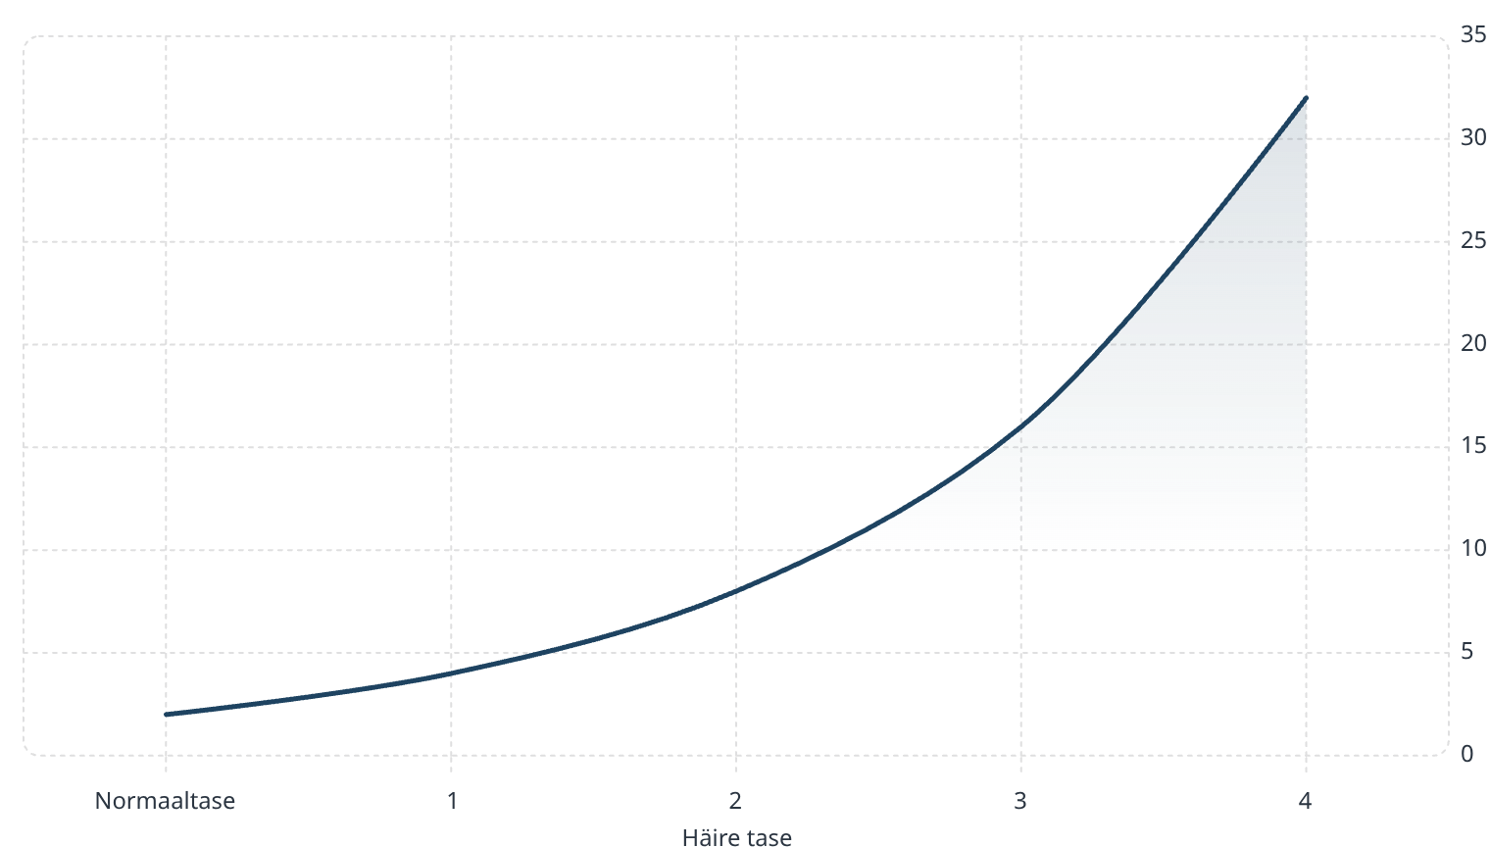
Tarneahela katkestuse mõju levimine (ripple efekt)
Häired põhjustavad kulude eksponentsiaalset kasvu
Notes:
Kui tarneahelas tekib tõrge siis tekivad küsimused:
Milline on selle tõrke otsene ja kaudne mõju?
Millised on meie valikud tõrke mõju leevendada?
Millisteks tagajärgedeks peame valmistuma?
Milline on mõju meie mainele?
Kuidas tulevikus sellise olukorra tekkimise tõenäosust vähendada?

Slide 19
Ülevõimsus (reduntsus) ja paindlikkus
Tarneahela vastupidavus põhineb kahel peamisel mehhanismil:
Reduntsus e liialdus e üledimensioneerimine
Paindlikkus
Lisavõimsused või ressursid:
Võime süsteemi kohandada:
varud
varutransport, varutarnija
lisatootmisvõimsus
tarnijate vahetamine
marsruudi muutmine
tootmisplaani kohandamine
Vastupidav tarneahel on tasakaalus ülevõimsuse ja paindlikkuse vahel, et saavutada kõrge teenindustase mõistlike kuludega.
Notes:
Termineid stabiilsus, töökindlus ja vastupidavus kasutatakse tavaliselt inseneeria teadustöödes, siis juhtimisuuringutes käsitletakse enamasti liiasust, paindlikkust ja vastupidavust. Vastupidavus põhineb liiasuses ehk süsteemi üledimensioneerimises, mis tagab nii vastupidavuse kui ka paindlikkuse. Selles kontekstis on paindlikkus süsteemi võime kohaneda olukorra, protsesside ja struktuurimuutustega kui kohanemisereaktsioon sisemistele ja välistele häiretele.

Slide 20
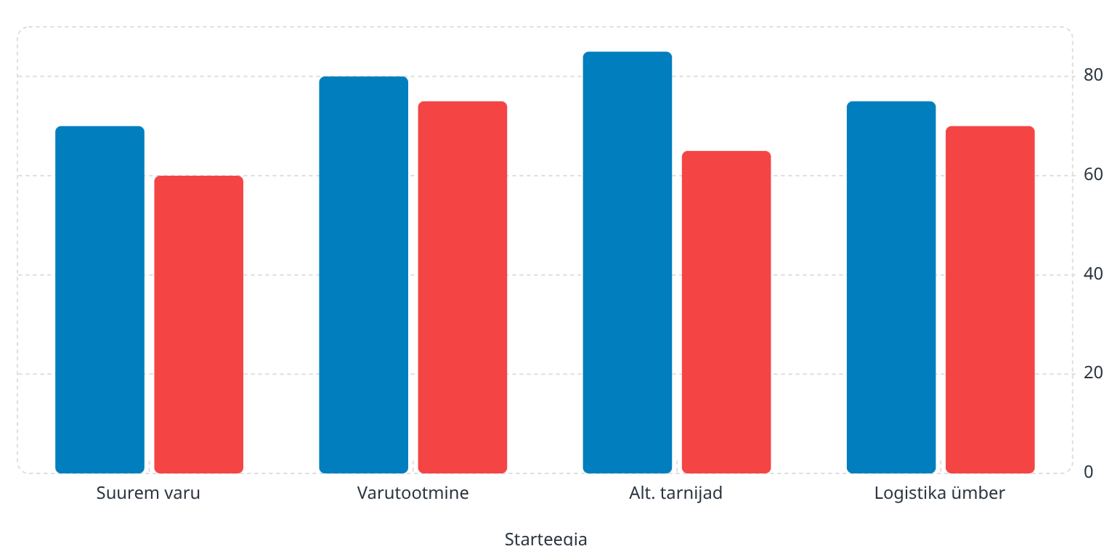
Efektiivsuse ja vastupidavuse kompromiss
Tarneahela planeerimisel tuleb leida taskaal efektiivsuse ja vastupidavuse vahel
Näited strateegiatest
77.5
67.5
Avg. Teenustase 1
Avg. Kulud 1
suurem varu
varutootmine
alternatiivsed tarnijad
logistika ümberplaneerimine
80
85
70
75
75
70
60
65
Need parandavad vastupidavust, kuid suurendavad kulusid.
Eesmärk on leida optimaalne tasakaal teenindustaseme ja kulude vahel.

Slide 21
Tarneahela dünaamika ja kontroll
Tarneahela toimimist saab kirjeldada dünaamilise süsteemina.
Süsteemi olekud võivad olla:
Taastumine toimub läbi:
stabiliseerimise
struktuuri taastamise
ümberplaneerimise
1. Planeeritud seisund
2. Osaliselt häiritud seisund
3. Täielikult häiritud seisund
Häired põhjustavad:
süsteemi degradeerumist
võimekuse langust

Slide 22

Tarneahela riskide juhtimine
Peep Tomingas

Slide 23
Tarneahela riskijuhtimise raamistik
Tarneahela riskijuhtimine sisaldab nelja peamist etappi:
Riskide tuvastamine
1
Riskide hindamine ja analüüs
2
Leevendusmeetmete kehtestamine
3
Monitoorimine
4

Slide 24
Tarneahela riskide hindamise sammud
Sisemiste riskide hindamine
1
Organisatsioonile omaste sisemiste riskide hindamine, näiteks tegevuse ebaefektiivsus, teie tehnoloogilise infrastruktuuri nõrgad kohad, rahalised haavatavused ja inimressursside piirangud.
Väliste riskide hindamine
2
Kuidas olla pidevalt kursis asjakohaste valdkonna uudiste, valitsuse teadaannetega ja turusuundumustega, et tuvastada potentsiaalseid riske.
Tarneahela kriitiliste punktide tuvastamine
3
Analüüsige kogu tarneahelat, et tuvastada kriitilised sõlmed või protsessid, kus haavatavused võivad tekkida. Keskenduge riskide maandamise strateegiate rakendamisele nendes kriitilistes valdkondades.
Riskide jälgimissüsteemi loomine
4
Rakenda tugev riskide jälgimissüsteem potentsiaalsete riskide pidevaks jälgimiseks. Jätkuva tõhususe tagamiseks vaadake riskihinnangud regulaarselt üle ja ajakohastage neid. Predictive analytics
Notes:
1. Organisatsioonile omaste sisemiste riskide hindamine, näiteks tegevuse ebaefektiivsus, teie tehnoloogilise infrastruktuuri nõrgad kohad, rahalised haavatavused ja inimressursside piirangud. See hindamine aitab tuvastada parendus- ja optimeerimisvaldkondi.
2. Tarneahelat mõjutavate väliste tegurite jälgimine, sealhulgas geopoliitilised muutused, loodusõnnetused, regulatiivsed uuendused ja klientide nõudluse muutused. Koosta plaan, et olla pidevalt kursis asjakohaste valdkonna uudiste, valitsuse teadaannetega ja turusuundumustega, et tuvastada potentsiaalseid riske.
3. Analüüsi kogu tarneahelat, et tuvastada kriitilised sõlmed või protsessid, kus haavatavused võivad tekkida. Nende punktide hulka võivad kuuluda vedajad või agendid, kellega te sageli äri teete, transpordisõlmed, laohooned või sidekanalid. Keskenduge riskide maandamise strateegiate rakendamisele nendes kriitilistes valdkondades.
4. Rakenda tugev riskide jälgimissüsteem potentsiaalsete riskide pidevaks jälgimiseks. See võib hõlmata tarneahela haldustarkvara kasutamist varude jälgimiseks ja erandite kohta aruandluseks, koostööd valdkonnaliitudega partnervõrgustiku mitmekesistamiseks ja usaldusväärsete allikate kaudu kursis püsimist. Jätkuva tõhususe tagamiseks vaadake riskihinnangud regulaarselt üle ja ajakohastage neid. Predictive analytics

Slide 25
Tarneahela välised ja sisemised riskid
Protsessiomaniku puudumine
Kaoseriskid
Protsessiomaniku puudumine, mille tagajärjeks on vastutuse ja juhtimise hägustumine hankija ja tarnijate organisatsioonide vahel.
Kaoseriskid, mis tulenevad usaldamatusest ja moonutatud teabest kogu tarneahelas. Näiteks võib tuua nn piitsa efekti, mille puhul tellimuste kõikumised suurenevad, kui nad liiguvad ülesvoolu jaemüüjatelt tootjatelt tarnijatele.
Otsustusriskid
JIT-suhte riskid
Kaosest tulenevad otsustusriskid, mis muudavad tarneahela iga osaleja jaoks õige otsuse tegemise võimatuks.
JIT-suhte riskid, mis tulenevad asjaolust, et ettevõttel on vähe tootmisvõimsust või varusid, et toime tulla tarneahela hilinenud tarnetest tingitud häiretega (nt transpordikatkestused).

Slide 26
Tarneahela välised ja sisemised riskid
Inertsusriskid
Tarnijate arvu vähendamine
Inertsusriskid, mis tulenevad klientide või tarnijate üldisest mittereageerimisest muutuvatele keskkonnatingimustele ja turusignaalidele ning sellest tulenevalt suutmatusest reageerida konkurentsimuutustele või turuvõimalustele.
Tarnijate arvu vähendamine, eriti ainutarnija kasutamine, mille puhul ettevõte sõltub ühest tarnijast.
Globaliseerumine
Omandamised ja ühinemised
Globaliseerumine, mille puhul välismaalt hankimise eeliseid võivad kompenseerida pikenevad tarneajad, transpordiraskused ja poliitilised sündmused.
Omandamised, ühinemised ja sarnased liidud, mis võivad vähendada tarneahela kättesaadavust.

Slide 27
Tarneahela analüüs
Peab andma vastuse: Millised on kriitilised tarneahela lülid?
1
2
Ainutarnija
Keerukas logistika
Kus on ainutarnija (single source).
Piiriülene bürokraatia, riskantne tarnetingimus
3
4
Pikad tarneajad
Riskantne tarnija
Kus on pikad tarneajad.
Kus on riskantne tarnija (maj. ebakindel, madal kvaliteet või tarnetäpsus, jne).
5
6
Riskantne piirkond
Lepinguta tarnija
Kus tarneahel läbib riskantset piirkonda.
Kus on tarnija kellega meil ei ole lepingut ega kindlustust. Kriitiliste sõlmede tuvastamine.

Slide 28
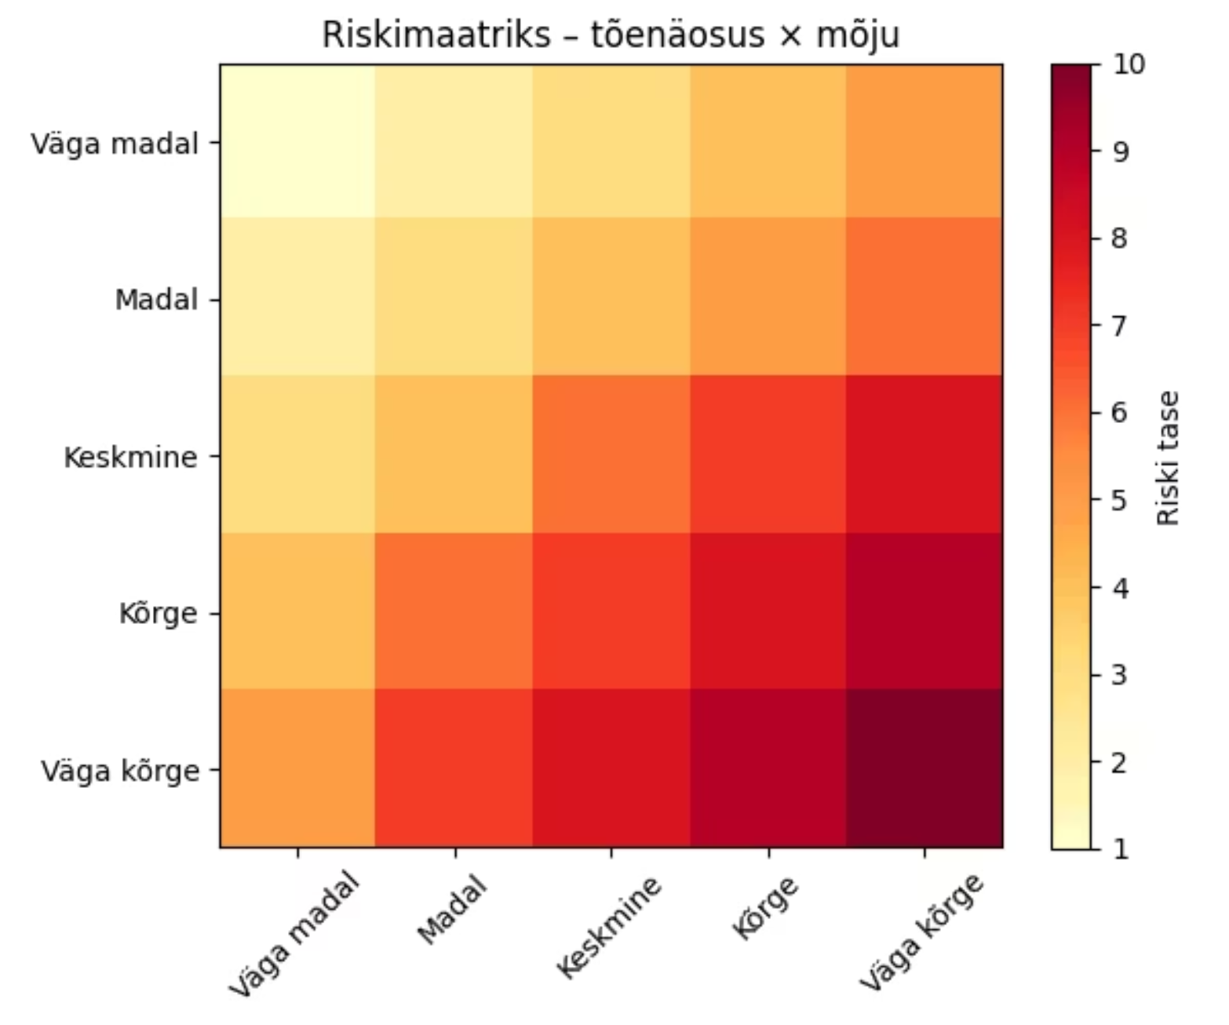
Riskimaatriks - Risk Heat Map
Risk = tõenäosus × mõju
Riskide prioriseerimine
Visuaalne riskihindamine
Notes:
Riskide hinnatakse riskimaatriksi abil. Hinnatakse iga riski tõenäosust (kui sageli võib juhtuda) ja mõju (kui suur kahju tekib)
Eesmärk on selgitada välja, milline on ettevõtte riskitaluvus.
Organisatsioon otsustab:
milliseid riske on valmis aktsepteerima
milliseid tuleb kindlasti vähendada või vältida
See sõltub strateegiast, sektorist ja juhtkonna hoiakust

Slide 29





Iga olulise riski jaoks valitakse sobiv lähenemine:
Vältimine
lõpetatakse riskantne tegevus
Leevendamine
vähendatakse tõenäosust või mõju
Ülekandmine
nt kindlustus või allhange
Aktsepteerimine
kui risk on väike või vältimatu

Slide 30




Juhtumipõhine lähenemine
Sündmusele reageerimine
Protsesside jälgimine
Kõrvalekallete kiire tuvastamine
Pidev tarneahela seisundi monitooring (KPI ja muud mõõdikud)
Häirete ja anomaaliate automaatne tuvastamine
Alternatiivsete tegevuste simuleerimine
Juhtimisotsuste tegemine
Stsenaariumide modelleerimine sündmustele reageerimiseks
See võimaldab häiretele reageerida reaalajas.

Slide 31

Tarneahela riskide maandamine
Cranfieldi aruandes märgitakse, et "tarneahela riskijuhtimine algab tõenäoliste riskide tuvastamisest ja hindamisest ning nende võimalikust mõjust tegevusele". Riskiga kokkupuutumise hindamiseks peab ettevõte tuvastama mitte ainult oma tegevusega seotud otsesed riskid, nagu kriitiliste toorainete või protsessivõime kaotamine, vaid ka nende riskide võimalikud põhjused tarneahela igas olulises lülis.
Aruandes loetletakse ka kümme võimalust tarneahela riski maandamiseks. Neist kolm esimest on vastuolus praeguste tarneahela suundumustega:

Slide 32










Tarneahela riskide maandamine
Mitmekesistamine
Varumine
Mitme tarneallika kasutamine
Laovarude kasutamine puhvrina igasuguste juhuste vastu
Konsolideerimine
Kindlustus
Üleliigse tootmis-, ladustamis-, käitlus- ja
transpordivõimsuse säilitamine
Tarneahela katkestusest põhjustatud kahjude vastu
Tarnijate valik
Tarnijate arendamine
Tarnija suutlikkuse ja konkreetsete tarnijate
riskide hoolikam hindamine
Tihe koostöö tarnijatega, teabe jagamine ja koostööalgatused
Lepingutega katvus
Koostööalgatused
Juriidiliste kohustuste kehtestamine koos karmide trahvidega
Riski hajutamine grupeeritud ettevõtete vahel ad hoc alusel
või osana kaubandusliidust
Tootevaliku ratsionaliseerimine
Lokaliseeritud hankimine
Ettevõtted, eriti edasimüüjad, võivad soovida tarneprobleemidega tooteid oma tootevalikust välja jätta
Ülekoormatud transpordivõrkudest või intermodaalsest transpordist tulenevate riskide vähendamine veokauguste lühendamise kaudu

Slide 33

Tarneahela riskide juhtimise kolm strateegiat
1
Kindlustus
2
Tarneahela tarkvara (ERP, TMS, WMS)
Tarneahelariskide kindlustamine toimub mitme erineva kindlustusliigi kombinatsiooniga, sest riskid on mitmetahulised (transport, tarnijad, katkestused, geopoliitika jne).
Tarneahela tarkvara pakub praktilist teavet juhtimislaudade ja mitmesuguste aruannete kujul, mis võimaldab potentsiaalseid riske kiiresti tuvastada ja lahendada.
3
Looge ennetav riskijuhtimise kultuur
Koolitage töötajaid riske märkama, teatama ja maandama.

Slide 34
Tarneahelariskide kindlustamine
Risk tarneahelas
Kindlustus
Näide
Kauba kahjustumine
Kaubakindlustus
Kaup saab transpordil kahjustada
Tootmise seiskumine
Äritegevuse katkemine (BI)
Tehase tulekahju
Tarnija katkestus
CBI kindlustus
Tarnija ei tarni komponente
Hilinemine / lepingurikkumine
Vastutuskindlustus
Klient nõuab trahvi
Maksejõuetus
Krediidikindlustus
Klient läheb pankrotti
Geopoliitiline risk
Poliitilise riski kindlustus
Sanktsioonid peatavad tarne
Küberrünnak
Küberkindlustus
IT süsteem langeb
Vedaja vastutus
Transpordivastutus
Vedaja kahjustab kaupa

Slide 35
Mis on vääramatu jõud?
Tunnus
Act of God
Force Majeure
Ulatus
Ainult loodusjõudude poolt põhjustatud
sündmus.
Laiem lepinguline mõiste, mis hõlmab sündmusi, mis on poole mõistliku kontrolli alt väljas.
Maavärinad, üleujutused, tornaadod ja välgu tabamused.
Sõjad, streigid, rahutused, epideemiad, loodusõnnetused ja mõnikord inimtegevusest tingitud sündmused, näiteks terrorism või küberrünnakud.
Näited
Õiguslik alus
Üldõiguse (common law) mõiste, mida kasutatakse ettenägematute loodussündmuste eest vastutuse välistamiseks.
Lepinguline klausel, mida saab koostada, et sisustada, millised sündmused on hõlmatud, sageli tsiviilõiguse (civil law) traditsioonidest lähtudes.
Omavaheline seos
Võib pidada "vääramatu jõu" sündmuste alamhulgaks, kuid mitte kõik vääramatu jõu sündmused ei ole "jumala teod".
Laiem õiguslik mehhanism, mis võib hõlmata "jumala tegusid", kui need on lepingus sellisena määratletud.

Slide 36
Peamised järeldused
1
Tarneahelad peavad olema vastupidavad häiretele, sest globaalne keskkond on ebakindel.
2
Vastupidavus (resilientsus) põhineb üledimensioneerimisel (redundantsusel) ja paindlikkusel.
3
Vastupidavuse suurendamine tähendab sageli kõrgemaid kulusid.
4
Tarneahela struktuur mõjutab vastupidavust rohkem kui lihtsalt elementide arv.
5
Häirete juhtimiseks tuleb kasutada dünaamilisi ja adaptatiivseid juhtimismudeleid.
Tulemus: tarneahela juhtimise eesmärk on leida tasakaal efektiivsuse, paindlikkuse ja vastupidavuse vahel.

Slide 37

Lõpudiskussioon
Millised strateegiad sobivad just teile kõige paremini?

